Slide 1
Course: Business analysis and process management
Lecture 1: WHAT IS BUSINESS ANALYSIS?
Lecturer: SARANCHIMEG Nasanjargal
Notes:
Principles of Information Systems, Thirteenth Edition
Chapter 1
An Introduction to Information Systems

Slide 2
Сэдвийн зорилго
Мэдээллийн системийн хөгжил ба Бизнесийн шинжилгээний уялдааг танин мэдэх
Бизнесийн шинжилгээний хөгжлийн хөшүүргүүдийг танин мэдэх
Бизнесийн шинжилгээний цар хүрээг мэдэх
POPIT цогц хандлагыг ойлгох, хэрэглэх
Бизнесийн шинжилгээний төлөвшлийн загварыг танин мэдэх
Бизнесийн шинжилгээний цөм ойлголтуудыг ялгах, танин мэдэх

Slide 3
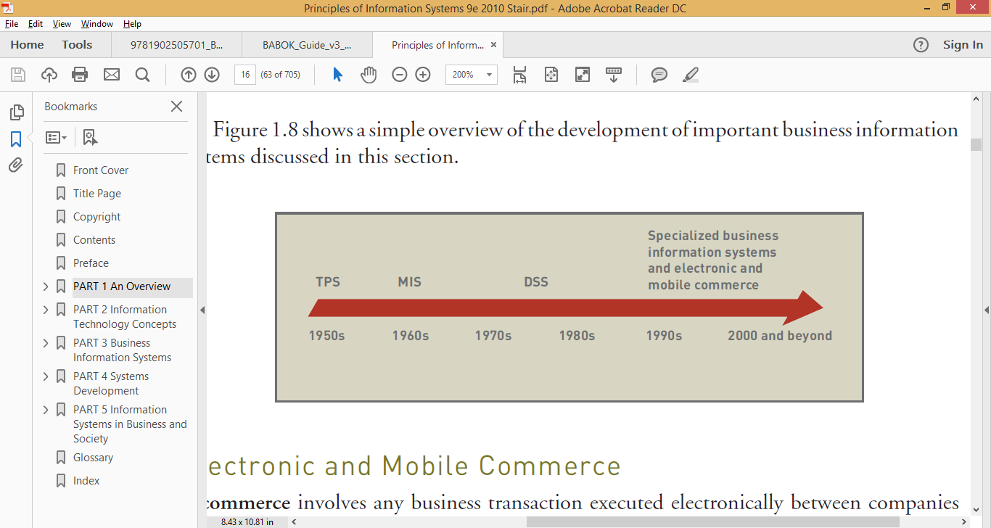
МЭДЭЭЛЛИЙН СИСТЕМИЙН ХӨГЖИЛ
1950-иад он: Ажил гүйлгээ боловсруулах систем: Мэдээллийн системийн анхны үе шат нь байгууллагын өдөр тутмын, давтагддаг үйл ажиллагааг автоматжуулахад чиглэж байв
Цалин бодох,
Агуулахын бүртгэл хөтлөх
Бараа бүртгэх
Бизнесийн нөлөө: Үр ашгийг нэмэгдүүлж, хүний алдааг бууруулах. Энэ үед "бизнесийн шинжилгээ" гэх ойлголт хараахан бие даан гараагүй, голчлон техникийн автоматжуулалт дээр төвлөрч байв.
Figure: The Development of Important Business Information Systems
Source: Principles of Information Systems A Managerial Approach (9th edition)

Slide 4
МЭДЭЭЛЛИЙН СИСТЕМИЙН ХӨГЖИЛ
1960-иад он: Удирдлагын мэдээллийн систем: Системүүд зөвхөн өгөгдөл цуглуулаад зогсохгүй, түүнийгээ менежерүүдэд хэрэгцээтэй тайлан мэдээ болгон хувиргаж эхэлсэн.
Дунд шатны удирдлагуудын төлөвлөлт, хяналт
Стандарт тайлан мэдээллүүд
Бизнесийн нөлөө: Мэдээлэлд суурилсан удирдлагын тогтолцоо бүрдэж эхэлсэн. Удирдлагад стандарт тайлан мэдээллээр хангаж хяналт, мониторинг хийх боломжтой болсон
Figure: The Development of Important Business Information Systems
Source: Principles of Information Systems A Managerial Approach (9th edition)

Slide 5
МЭДЭЭЛЛИЙН СИСТЕМИЙН ХӨГЖИЛ
1970-1980-иад он: Шийдвэр гаргалтыг дэмжих систем: Энэ үед системүүд илүү уян хатан, интерактив болж, тодорхой бус нөхцөлд шийдвэр гаргахад туслах дүн шинжилгээ хийх чадвартай болсон.
"Хэрвээ ингэвэл яах вэ?" (What-if analysis) гэх мэт асуултуудад хариулах
Дээд шатны удирдлагын шийдвэр гаргалтыг дэмжих.
Бизнесийн нөлөө: Өрсөлдөх давуу тал болон хувирч эхэлсэн үе юм. Системүүд нарийн төвөгтэй болохын хэрээр бизнесийн хэрэгцээг техникт зөв хөрвүүлэх шаардлага (бизнесийн шинжилгээний эхлэл) үүссэн.
Figure: The Development of Important Business Information Systems
Source: Principles of Information Systems A Managerial Approach (9th edition)

Slide 6
МЭДЭЭЛЛИЙН СИСТЕМИЙН ХӨГЖИЛ
1990-ээд оноос өнөөг хүртэл: Төрөлжсөн системүүд, Цахим болон Мобайл худалдаа: Интернэт болон хөдөлгөөнт холбоо хөгжсөнөөр системүүд байгууллагын дотоод хүрээнээс хальж, дэлхий даяар холбогдох болсон.
Цахим худалдаа (E-commerce),
Мобайл худалдаа (M-commerce) болон
Байгууллагын төрөлжсөн системүүд (ERP, CRM г.м) дамжуулан хэрэглэгчтэй шууд харилцах.
Бизнесийн нөлөө: Аутсорсинг болон бизнесийн өөрчлөлтийн хөтөлбөрүүд эрчимжсэн. Энэ үед бизнесийн шинжээч нь зөвхөн систем хөгжүүлэх бус, POPIT загварт тулгуурлан бизнес, процесс, хүмүүс, технологийг бүхэлд нь уялдуулах "дотоод зөвлөх"-ийн үүргийг гүйцэтгэж эхэлсэн байна.
Figure: The Development of Important Business Information Systems
Source: Principles of Information Systems A Managerial Approach (9th edition)

Slide 7
МЭДЭЭЛЛИЙН СИСТЕМИЙН ХӨГЖИЛ
2010 оноос хойших дижитал шилжилт болон үүлэн тооцоолол (Cloud Computing): Үүлэн тооцоолол нь зөвхөн шинэ тутам ойлголт байхаа больж, байгууллагын МТ-ийн стратегийн салшгүй хэсэг, бизнесийн инновацын гол хөдөлгүүр болон хувирсан.
DevOps болон Их өгөгдлийн (Big Data) аналитик системүүд
Мэдээллийн технологийг зөвхөн дэмжих хэрэгсэл биш, харин бизнесийн стратегиа дахин тодорхойлох, үйл ажиллагаагаа бүрэн өөрчлөх (rebuilding) үндсэн суурь болгон ашиглаж буй цаг үе юм
Figure: The Development of Important Business Information Systems
Source: Principles of Information Systems A Managerial Approach (9th edition)

Slide 8
МЭДЭЭЛЛИЙН СИСТЕМИЙН ХӨГЖИЛ
2020 оноос хойших хиймэл оюун: технологийг сайжруулаад зогсохгүй, бизнесийн процесс болон нийгмийн харилцааг сууриар нь дахин бүтээх (rebuilding) хүчирхэг хэрэгсэл болж байна.
Хиймэл оюуны агентууд
Large language model
Байгууллагын мэдээллийн системд бүтээмжийг нэмэгдүүлэх, үйл ажиллагааг дахин загварчлах, хүн-машины хамтын ажиллагааг шинэ түвшинд гаргах зэргээр гүнзгий нөлөө үзүүлж байна
Figure: The Development of Important Business Information Systems
Source: Principles of Information Systems A Managerial Approach (9th edition)

Slide 9
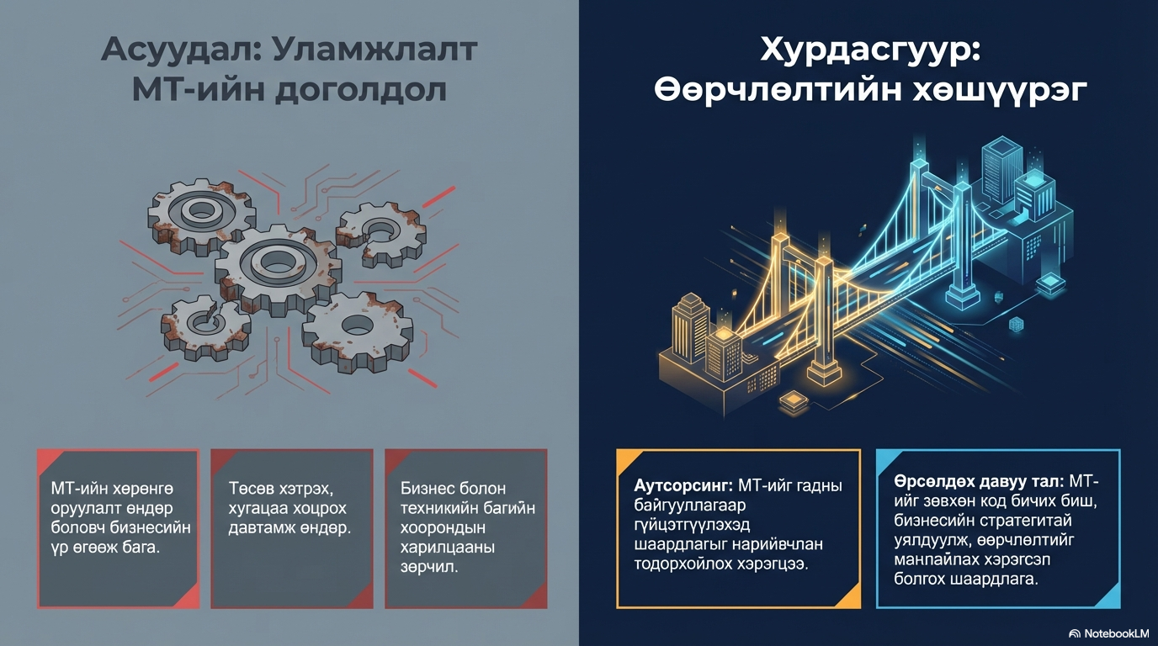
Source: AI generated image

Slide 10
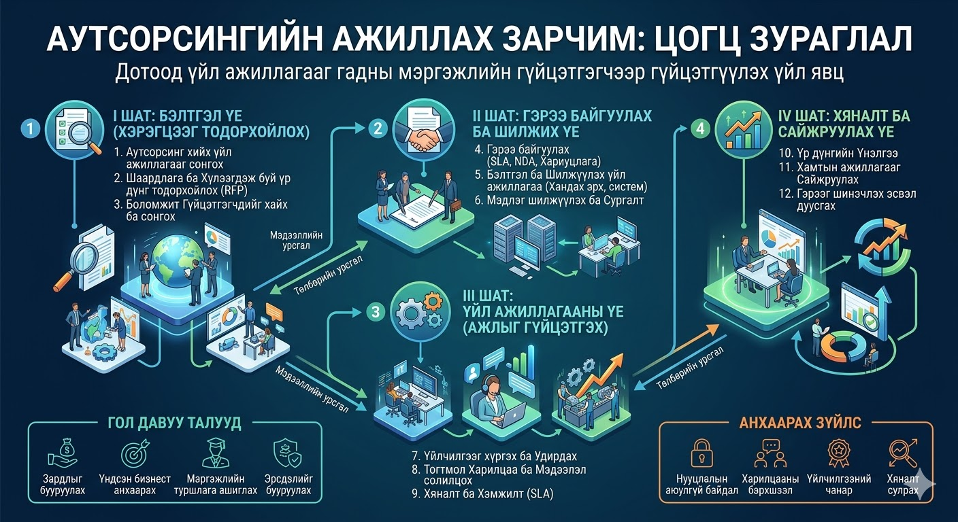
Бизнесийн шинжилгээний хөгжил: АУТСОРСИНГИЙН НӨЛӨӨ
Аутсорсинг нь байгууллагууд зардлаа бууруулах, нарийн мэргэжлийн дутагдлаа нөхөх зорилгоор зарим үйлчилгээгээ гадны нийлүүлэгчдэд даатгах
Бизнесийн төлөөллийн хэрэгцээг бий болгосон: Бизнесийн хэрэгцээ шаардлагыг МТ-ийн системд зөв тусгахад бизнесийн төлөөлөл болох шинжээчдийн үүрэг улам бүр чухал болсон.
Харилцааны бэрхшээлийг шийдвэрлэх гүүр: Бизнес болон хөгжүүлэлтийн багийн хооронд харилцааны асуудал, саадыг арилгаж, шаардлагуудыг нийлүүлэгч талд ойлгомжтой болгоход гол үүрэг гүйцэтгэдэг.
Дотоод шинжээчийн үүргийг нэмэгдүүлсэн: Байгууллагууд бизнесийн салбарын мэдлэгээ өөрсдөө авч үлдэх, шуурхай ажиллах үүднээс дотоод зөвлөхийн үүрэг гүйцэтгэх бизнесийн шинжээчдийг ажиллуулах сонирхол нь нэмэгдсэн байна.
Бизнесийн үр ашгийг баталгаажуулах: Шинжээчид энэхүү нарийн төвөгтэй байдлыг удирдаж, хэсэгчлэн дотооддоо, хэсэгчлэн аутсорсингоор хэрэгжиж буй процессууд хэрэглэгчдэд бодит үнэ цэнийг хүргэхэд тусалдаг.
Source: AI generated image
Аутсорсинг нь байгууллагуудад өөрсдийн үндсэн үйл ажиллагаандаа анхаарал хандуулах боломжийг олгосон ч, нөгөө талдаа бизнесийн хэрэгцээ ба техникийн шийдлийн хоорондын уялдаа холбоог хангах мэргэжлийн шинжээчдийн хэрэгцээг эрс нэмэгдүүлсэн байна.
Notes:
Аутсорсинг нь бизнесийн шинжилгээний чиг үүргийг хөгжүүлэхэд голлох түлхэц (катализатор) болсон гэж эх сурвалжид дурдсан байдаг. Үүний нөлөөг дараах байдлаар нэгтгэн дүгнэж болно:
Бизнесийн төлөөллийн хэрэгцээг бий болгосон: Байгууллагууд зардлаа бууруулах зорилгоор МТ-ийн үйлчилгээгээ гадны мэргэшсэн нийлүүлэгчдэд даатгах болсноор бизнесийн хэрэгцээ шаардлагыг МТ-ийн системд зөв тусгахад бизнесийн төлөөлөл болох шинжээчдийн үүрэг улам бүр чухал болсон.
Харилцааны бэрхшээлийг шийдвэрлэх гүүр: Аутсорсинг хийх үед бизнес болон хөгжүүлэлтийн багийн хооронд харилцааны асуудал, ялангуяа газар зүйн алслагдмал байдлаас шалтгаалсан ойлгомжгүй байдал үүсэх хандлагатай байдаг. Бизнесийн шинжээч нь энэхүү харилцааны саадыг арилгаж, шаардлагуудыг нийлүүлэгч талд ойлгомжтой болгоход гол үүрэг гүйцэтгэдэг.
Дотоод шинжээчийн үүргийг нэмэгдүүлсэн: Гадны зөвлөхүүдийг ашиглах нь зардал өндөр, мэдлэг байгууллагад үлдэхгүй байх зэрэг сул талтай байдаг. Иймээс байгууллагууд бизнесийн салбарын мэдлэгээ өөрсдөө авч үлдэх, шуурхай ажиллах үүднээс дотоод зөвлөхийн үүрэг гүйцэтгэх бизнесийн шинжээчдийг ажиллуулах сонирхол нь нэмэгдсэн байна.
Бизнесийн үр ашгийг баталгаажуулах: МТ-ийн үйлчилгээг аутсорсинг хийх нь хэдийнэ төвөгтэй байсан нөхцөл байдлыг улам бүр нарийн төвөгтэй болгож, төлөвлөсөн үр ашгийг хүртэхэд хүндрэл учруулдаг. Шинжээчид энэхүү нарийн төвөгтэй байдлыг удирдаж, хэсэгчлэн дотооддоо, хэсэгчлэн аутсорсингоор хэрэгжиж буй процессууд хэрэглэгчдэд бодит үнэ цэнийг хүргэхэд тусалдаг.
Товчхондоо, аутсорсинг нь байгууллагуудад өөрсдийн үндсэн үйл ажиллагаандаа анхаарал хандуулах боломжийг олгосон ч, нөгөө талдаа бизнесийн хэрэгцээ ба техникийн шийдлийн хоорондын уялдаа холбоог хангах мэргэжлийн шинжээчдийн хэрэгцээг эрс нэмэгдүүлсэн байна.

Slide 11
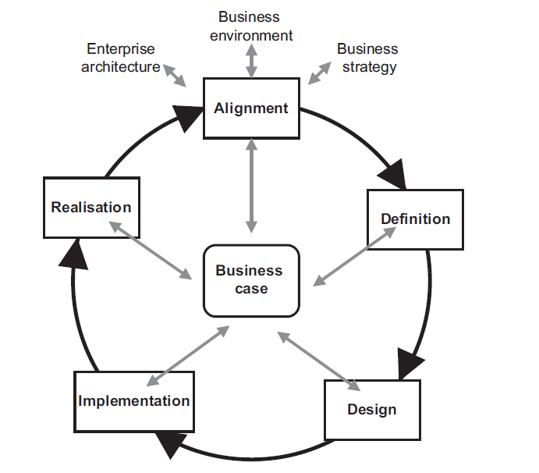
Бизнесийн шинжилгээний хөгжил: БИЗНЕСИЙН тасралтгүй ӨӨРЧЛӨЛТ
Сүүлийн жилүүдэд байгууллагууд "бизнесийн өөрчлөлт"-д анхаарах болсон.
Өөрчлөлтийн мөчлөг
Alignment,
Definition,
Design,
Implementation,
Realisation бүхий л үе шатанд
Асуудлын үндсэн шалтгааныг олж тогтоох, шийдэл нь бизнесийн хэрэгцээнд нийцэж буйг баталгаажуулах бизнесийн шинжээчийн үүрэг маш чухал болсон.
Зураг: Бизнесийн өөрчлөлтийн цикл
Эх сурвалж: Бизнесийн шинжилгээ
Notes:
Аутсорсинг нь бизнесийн шинжилгээний чиг үүргийг хөгжүүлэхэд голлох түлхэц (катализатор) болсон гэж эх сурвалжид дурдсан байдаг. Үүний нөлөөг дараах байдлаар нэгтгэн дүгнэж болно:
Бизнесийн төлөөллийн хэрэгцээг бий болгосон: Байгууллагууд зардлаа бууруулах зорилгоор МТ-ийн үйлчилгээгээ гадны мэргэшсэн нийлүүлэгчдэд даатгах болсноор бизнесийн хэрэгцээ шаардлагыг МТ-ийн системд зөв тусгахад бизнесийн төлөөлөл болох шинжээчдийн үүрэг улам бүр чухал болсон.
Харилцааны бэрхшээлийг шийдвэрлэх гүүр: Аутсорсинг хийх үед бизнес болон хөгжүүлэлтийн багийн хооронд харилцааны асуудал, ялангуяа газар зүйн алслагдмал байдлаас шалтгаалсан ойлгомжгүй байдал үүсэх хандлагатай байдаг. Бизнесийн шинжээч нь энэхүү харилцааны саадыг арилгаж, шаардлагуудыг нийлүүлэгч талд ойлгомжтой болгоход гол үүрэг гүйцэтгэдэг.
Дотоод шинжээчийн үүргийг нэмэгдүүлсэн: Гадны зөвлөхүүдийг ашиглах нь зардал өндөр, мэдлэг байгууллагад үлдэхгүй байх зэрэг сул талтай байдаг. Иймээс байгууллагууд бизнесийн салбарын мэдлэгээ өөрсдөө авч үлдэх, шуурхай ажиллах үүднээс дотоод зөвлөхийн үүрэг гүйцэтгэх бизнесийн шинжээчдийг ажиллуулах сонирхол нь нэмэгдсэн байна.
Бизнесийн үр ашгийг баталгаажуулах: МТ-ийн үйлчилгээг аутсорсинг хийх нь хэдийнэ төвөгтэй байсан нөхцөл байдлыг улам бүр нарийн төвөгтэй болгож, төлөвлөсөн үр ашгийг хүртэхэд хүндрэл учруулдаг. Шинжээчид энэхүү нарийн төвөгтэй байдлыг удирдаж, хэсэгчлэн дотооддоо, хэсэгчлэн аутсорсингоор хэрэгжиж буй процессууд хэрэглэгчдэд бодит үнэ цэнийг хүргэхэд тусалдаг.
Товчхондоо, аутсорсинг нь байгууллагуудад өөрсдийн үндсэн үйл ажиллагаандаа анхаарал хандуулах боломжийг олгосон ч, нөгөө талдаа бизнесийн хэрэгцээ ба техникийн шийдлийн хоорондын уялдаа холбоог хангах мэргэжлийн шинжээчдийн хэрэгцээг эрс нэмэгдүүлсэн байна.

Slide 12
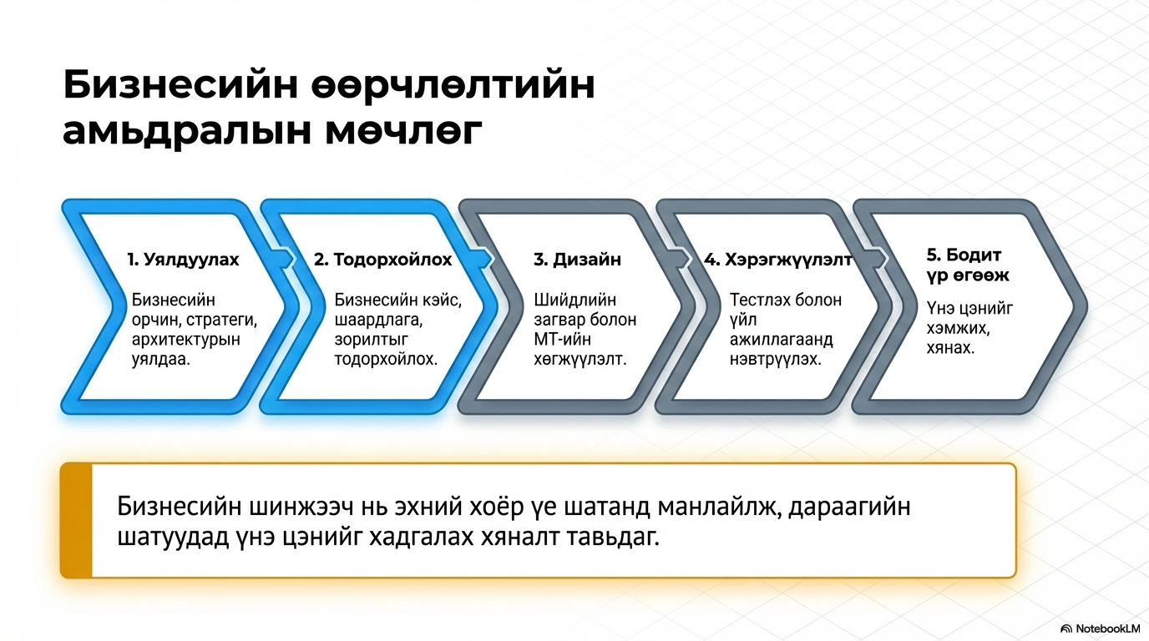
Source: AI generated image

Slide 13
Бизнесийн шинжилгээний хөгжил
ӨРСӨЛДӨХ ДАВУУ ТАЛ БОЛГОХ
Мэдээллийн технологи, системүүд өрсөлдөх давуу тал бий болгохын талд тулд дараах гурван хүчин зүйл заавал байх ёстойг байгууллагууд хүлээн зөвшөөрч эхэлсэн:
        Бизнесийн хэрэгцээ нь мэдээллийн системийн хөгжүүлэлтийг чиглүүлэх.
        Мэдээллийн системийг нэвтрүүлэхдээ бизнесийн зайлшгүй өөрчлөлтүүдийг хамт хийх.
        Мэдээллийн системд тавигдах шаардлагуудыг маш нарийн, үнэн зөв тодорхойлох.
        Уламжлалт системийн шинжилгээ нь зөвхөн сүүлийн хэсэгт төвлөрдөг байсан бол өнөөдрийн бизнесийн шинжилгээ эдгээр гурван чиглэлийг бүгдийг нь хамардаг.
ДОТООД ЗӨВЛӨХИЙН ХЭРЭГЦЭЭ
Байгууллагууд гадны зөвлөхүүдийг ашиглах нь зардал өндөр, мэдлэг байгууллагад үлдэхгүй байх зэрэг сул талтай.
Байгууллагынхаа дотоод орчин, соёлыг сайн мэддэг,
Бизнесийн болон МТ-ийн хооронд гүүр болж ажиллах "дотоод зөвлөх" буюу бизнесийн шинжээчдийг ажиллуулах сонирхол эрс нэмэгдсэн байна.
Зардлыг хэмнэхээс
Мэдлэгийг байгууллагадаа авч үлдэх
Notes:
Аутсорсинг нь бизнесийн шинжилгээний чиг үүргийг хөгжүүлэхэд голлох түлхэц (катализатор) болсон гэж эх сурвалжид дурдсан байдаг. Үүний нөлөөг дараах байдлаар нэгтгэн дүгнэж болно:
Бизнесийн төлөөллийн хэрэгцээг бий болгосон: Байгууллагууд зардлаа бууруулах зорилгоор МТ-ийн үйлчилгээгээ гадны мэргэшсэн нийлүүлэгчдэд даатгах болсноор бизнесийн хэрэгцээ шаардлагыг МТ-ийн системд зөв тусгахад бизнесийн төлөөлөл болох шинжээчдийн үүрэг улам бүр чухал болсон.
Харилцааны бэрхшээлийг шийдвэрлэх гүүр: Аутсорсинг хийх үед бизнес болон хөгжүүлэлтийн багийн хооронд харилцааны асуудал, ялангуяа газар зүйн алслагдмал байдлаас шалтгаалсан ойлгомжгүй байдал үүсэх хандлагатай байдаг. Бизнесийн шинжээч нь энэхүү харилцааны саадыг арилгаж, шаардлагуудыг нийлүүлэгч талд ойлгомжтой болгоход гол үүрэг гүйцэтгэдэг.
Дотоод шинжээчийн үүргийг нэмэгдүүлсэн: Гадны зөвлөхүүдийг ашиглах нь зардал өндөр, мэдлэг байгууллагад үлдэхгүй байх зэрэг сул талтай байдаг. Иймээс байгууллагууд бизнесийн салбарын мэдлэгээ өөрсдөө авч үлдэх, шуурхай ажиллах үүднээс дотоод зөвлөхийн үүрэг гүйцэтгэх бизнесийн шинжээчдийг ажиллуулах сонирхол нь нэмэгдсэн байна.
Бизнесийн үр ашгийг баталгаажуулах: МТ-ийн үйлчилгээг аутсорсинг хийх нь хэдийнэ төвөгтэй байсан нөхцөл байдлыг улам бүр нарийн төвөгтэй болгож, төлөвлөсөн үр ашгийг хүртэхэд хүндрэл учруулдаг. Шинжээчид энэхүү нарийн төвөгтэй байдлыг удирдаж, хэсэгчлэн дотооддоо, хэсэгчлэн аутсорсингоор хэрэгжиж буй процессууд хэрэглэгчдэд бодит үнэ цэнийг хүргэхэд тусалдаг.
Товчхондоо, аутсорсинг нь байгууллагуудад өөрсдийн үндсэн үйл ажиллагаандаа анхаарал хандуулах боломжийг олгосон ч, нөгөө талдаа бизнесийн хэрэгцээ ба техникийн шийдлийн хоорондын уялдаа холбоог хангах мэргэжлийн шинжээчдийн хэрэгцээг эрс нэмэгдүүлсэн байна.

Slide 14
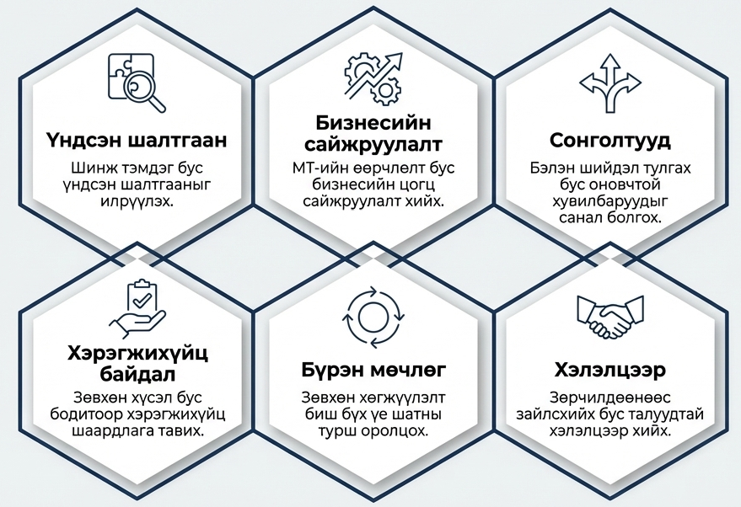
Бизнесийн шинжилгээ нь
Тодорхойлолт: Бизнесийн шинжилгээ нь бизнесийн нөхцөл байдлыг судлах, дүн шинжилгээ хийх, бизнесийн системийг сайжруулах хувилбаруудыг тодорхойлох болон үнэлэх, шаардлагуудыг нарийвчлан тодорхойлон мэдээллийн системийг бизнесийн хэрэгцээнд нийцүүлэн үр ашигтай нэвтрүүлэх, ашиглах хариуцлагыг багтаасан үйл ажиллагаа юм.
Бизнесийн шинжилгээ нь асуудлын суурь шалтгааныг илрүүлж, шийдвэрлэхийг зорьдог
Source: AI generated image
Notes:
Зөвхөн мэдээллийн технологийн өөрчлөлтөөр хязгаарлагдахгүй, бизнесийн үйл ажиллагааг бүхэлд нь сайжруулах, асуудлыг шийдвэрлэх боломжит бүх хувилбаруудыг судалдаг.
Бизнесийн системийг сайжруулахдаа процесс, хүмүүс, байгууллагын бүтэц, мэдээлэл болон технологийг (POPIT загвар) харилцан хамаарал дунд нь цогцоор нь авч үздэг

Slide 15
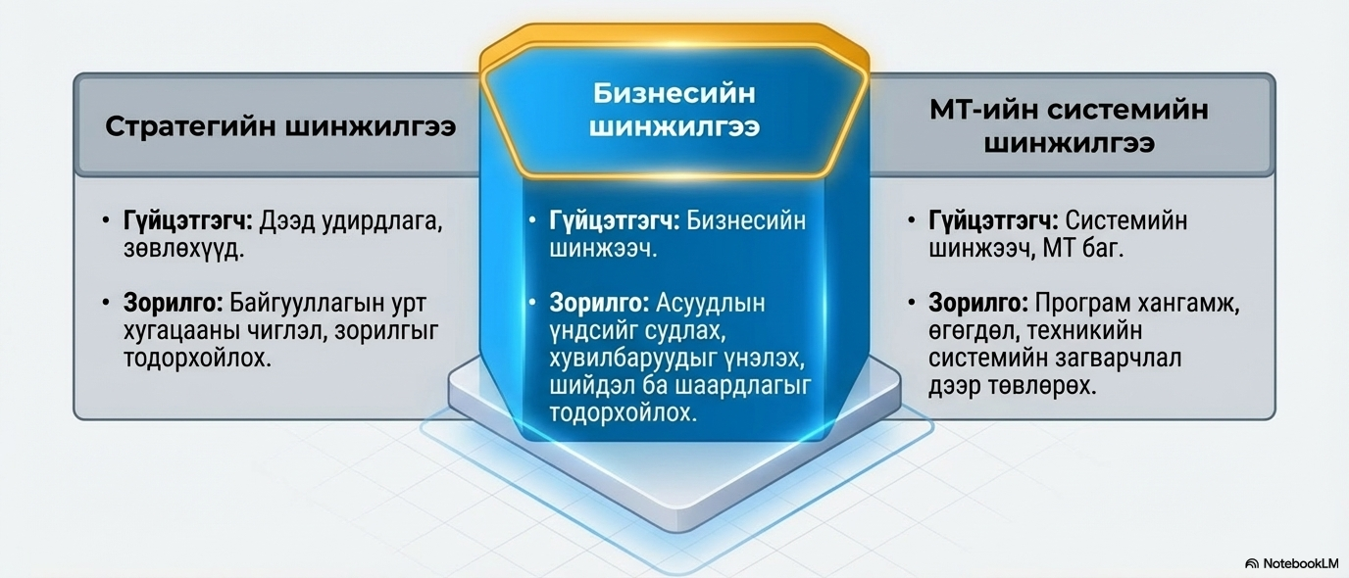
Бизнесийн шинжилгээний ажлын цар хүрээ
Source: AI generated image

Slide 16

Бизнесийн шинжилгээний ажлын цар хүрээ
Стратегийн дүн шинжилгээ - Бизнес шинжилгээний хамгийн дээд түвшин учир байгууллагын ирээдүйн чиг хандлага, зах зээлийн байр суурь, өрсөлдөх чадварыг судлахад удирдлагуудад тусалдаг.
 | NETFLIX-ийн шилжилт Нөхцөл байдал: 2000-аад оны дундуур Netflix зөвхөн DVD түрээсийн үйлчилгээ үзүүлдэг байв. Стратегийн шинжилгээ: Тэдний шинжээчид интернетийн хурд нэмэгдэж, хүмүүс биет зүйл (DVD) хүлээх дургүй болж байгааг (Technology trend) олж харсан. Мөн Blockbuster зэрэг өрсөлдөгчид нь уламжлалт аргаараа дампуурч байгааг шинжилсэн. Үр дүн: "Streaming" буюу шууд үзэх үйлчилгээ рүү шилжих стратегийн шийдвэр гаргасан. Энэ бол зүгээр нэг мэдээллийн технологийн төсөл биш, бизнесийн загварыг бүхэлд нь өөрчилсөн шийдвэр байв.
Source: Netflix.com
Official logo

Slide 17

Бизнесийн шинжилгээний ажлын цар хүрээ
Бизнес шинжилгээ - Стратеги болон мэдээллийн технологи хоёрын дунд оршдог "гүүр" юм. Стратегийг бодит ажил болгохын тулд байгууллагын үйл ажиллагаа, процессыг хэрхэн зохион байгуулахад гол анхааралд хандуулдаг
 | McDONALD'S-ийн "Өөртөө үйлчлэх киоск" Дараалал ихсэж, кассчин захиалга авахдаа алдаа гаргах, үйлчлүүлэгчид бухимдах. Бизнес шинжилгээ: Зөвхөн дэлгэц тавих нь шийдэл биш байв. Процесс: Гал тогооны ажилтнууд захиалгыг цаасаар биш, дэлгэцээр хардаг болох. Хүмүүс: Кассчдын тоог цөөлж, оронд нь "Үйлчилгээний туслах" буюу зааланд явж хүмүүст тусалдаг шинэ ажлын байр (Role) бий болгох. Үр дүн: Процесс бүхэлдээ өөрчлөгдөж, хурд болон нарийвчлал сайжирсан. Энэ бол мэдээллийн технологийн төсөл гэхээсээ илүү процессын өөрчлөлт юм. .
Source: www.postermywall.com/

Slide 18

Бизнесийн шинжилгээний ажлын цар хүрээ
Мэдээллийн технологийн системийн шинжилгээ нь стратеги тодорхой болж, процесс шинэчлэгдсэний дараа тухайн процессыг автоматжуулах програм хангамжийн нарийн шаардлагыг тодорхойлдог түвшин.
 | UBER аппликейш: "Жолооч дуудах" процессыг систем болгох. Системийн шинжилгээ: Функц: GPS-ээр байршил тогтоох алгоритм, үнэ бодох логик (Surge pricing logic). Өгөгдөл: Жолоочийн мэдээлэл (Нэр, Машин, Үнэлгээ), Зорчигчийн мэдээлэл, Төлбөрийн картын мэдээллийг хэрхэн аюулгүй хадгалах вэ? Интеграци: Google Maps болон Банкны төлбөрийн системтэй хэрхэн холбогдох вэ? Үр дүн: Программистууд код бичихэд бэлэн болсон техникийн нарийвчилсан баримт бичиг.
Source: www.postermywall.com/

Slide 19
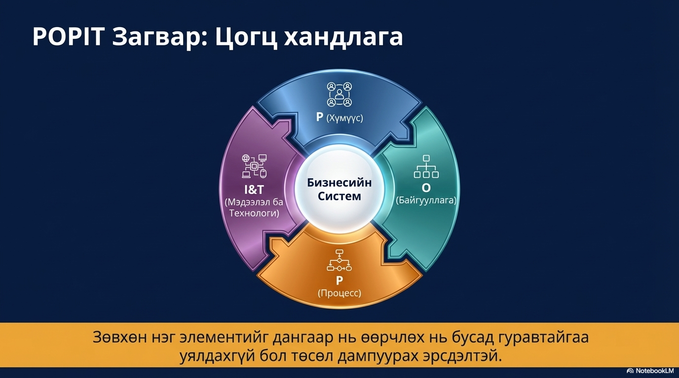
Source: POPIT model, AI generated image

Slide 20
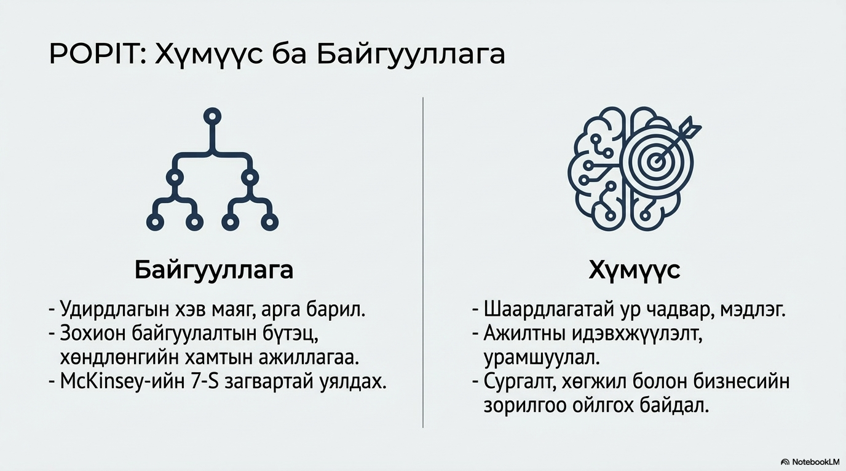

Slide 21
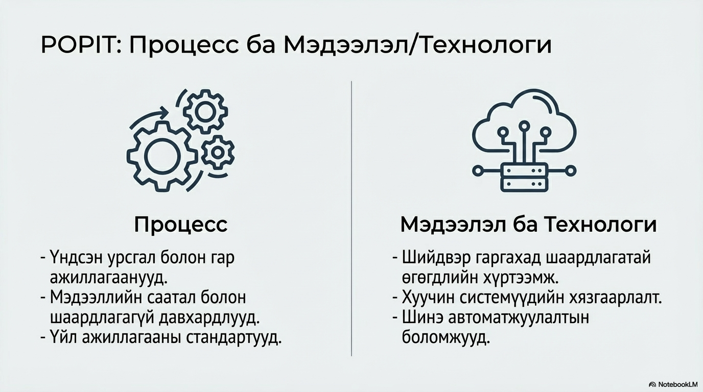

Slide 22
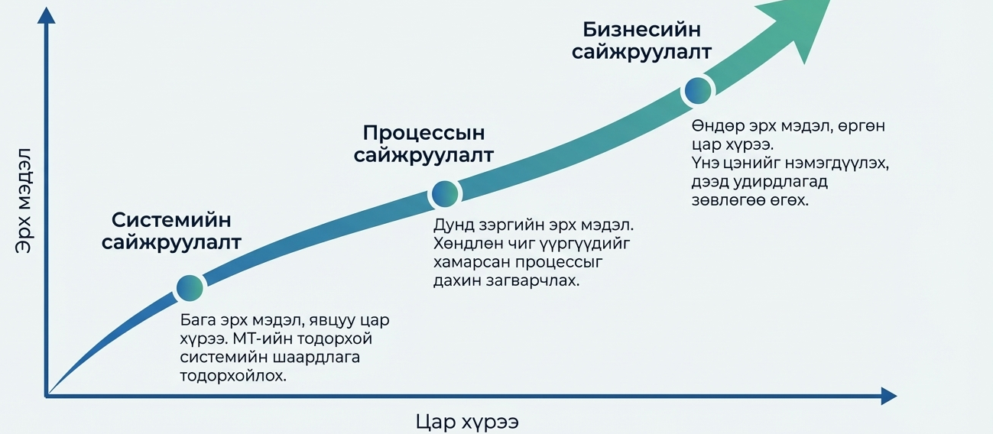
Бизнесийн шинжилгээний төлөвшлийн загвар (BAMM)
Эрх мэдэл (Authority): Шинжээчийн байгууллагад нөлөөлөх түвшин буюу төслийн хүрээний хязгаарлагдмал эрх мэдлээс эхлээд дээд удирдлагын түвшинд нөлөөлөх, чиглүүлэх чадвар юм
.
Source: Business analysis maturity, Business analysis 3rd
Ажлын цар хүрээ (Scope): Шинжээчид өгөгдсөн даалгавар нь маш тодорхой шийдлээс эхлээд маш ойлгомжгүй, тодорхой бус асуудал хүртэлх хүрээг хамрч болно
CMMI-тэй холбогдох нь: BAMM-ийг үйл ажиллагааны чадавхын төлөвшлийн загвар (CMMI)-тай холбон авч үзэж болно
CMMI-ийн таван түвшин (Анхны, Удирдлагатай, Тодорхойлсон, Чанарын удирдлагатай, Оновчтой) нь BAMM-ийн түвшин бүрд хамаарах боломжтой
Notes:
BAMM загвар нь төлөвшлийн гурван үндсэн түвшинг тодорхойлдог:
Системийн сайжруулалтын түвшинд шинжилгээний ажил нь голчлон Мэдээллийн Технологийн системийн шаардлагыг тодорхойлоход чиглэдэг. Ажлын цар хүрээ нь тодорхой бөгөөд эрх мэдэл нь тухайн төслийн хүрээнд хязгаарлагдмал байдаг.
Процессын сайжруулалтыг Шинжилгээ нь зөвхөн нэг МТ-ийн хөгжүүлэлтээс хальж, бизнесийн процессыг сайжруулахад чиглэсэн салбар хоорондын (cross-functional) шинжтэй болж ирдэг.
Бизнесийн сайжруулалт нь хамгийн дээд түвшин бөгөөд шинжээчид бизнесийн үнэ цэнийг нэмэгдүүлэх, стратегийн өөрчлөлт хийхэд дээд удирдлагатай нягт хамтран ажилладаг. Энэ үед шинжээчийн эрх мэдэл болон ажлын цар хүрээ хамгийн дээд түвшиндээ хүрдэг.

Slide 23
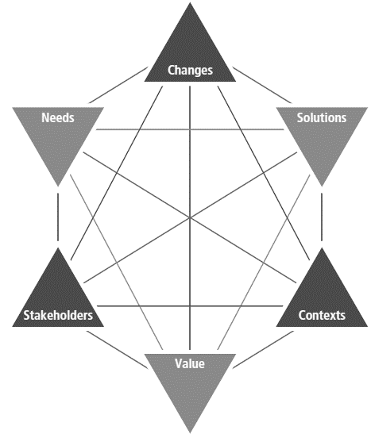
Бизнес шинжилгээний цөм ойлголт (BACCM™)
BABOK® Guide-ын Бизнес шинжилгээний Үндсэн ойлголтын загвар (BACCM™) нь бизнес шинжилгээний мөн чанарыг тодорхойлдог харилцан хамаарал бүхий зургаан үндсэн ойлголтоос бүрддэг. Эдгээр ойлголтууд нь шинжээчид аливаа өөрчлөлтийг цогцоор нь харахад тусалдаг.
Source: Business analysis core concept, BABOK® Guide

Slide 24
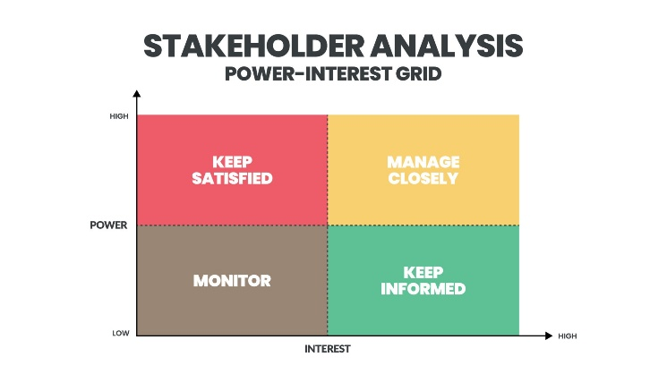
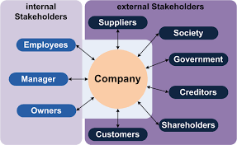
Бизнес шинжилгээний цөм ойлголт: ОРОЛЦОГЧ ТАЛУУД
Өөрчлөлт, хэрэгцээ эсвэл шийдэлтэй холбоотой бүлэг эсвэл хувь хүн
Source: Business analysis core concept, BABOK® Guide
Power level | High Interest | Low Interest
High Power | Manage Closely: (e.g., The CEO or a major Investor) | Keep Satisfied: (e.g., Government regulators)
Low Power | Keep Informed: (e.g., Users of a specific internal tool) | Monitor: (e.g., The general public/community)
Source: Wikipedia.com

Slide 25
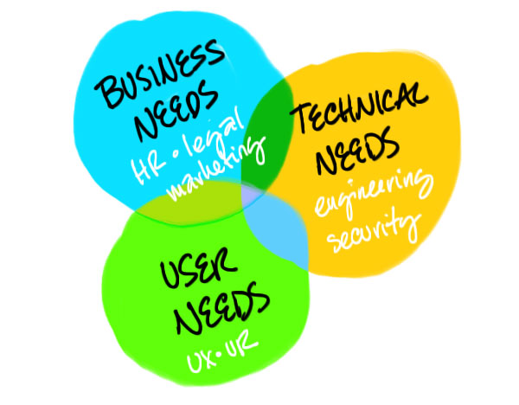
Бизнес шинжилгээний цөм ойлголт: ХЭРЭГЦЭЭ
Шинжилгээний ажлын эхлэх цэг бөгөөд одоогийн байдал болон хүсэмжит байдлын хоорондох зөрүүг илэрхийлдэг.
"Яагаад энэ өөрчлөлтийг хийх шаардлагатай вэ?“
Хэрэгцээг дараах хоёр үндсэн ангилалд хуваан авч үздэг:
Асуудал (Problem): Бизнесийн үйл ажиллагаанд байгаа сөрөг нөлөөг арилгах хэрэгцээ юм.
Жишээлбэл, үйлчилгээний хурд удаан байгаагаас шалтгаалан хэрэглэгчдээ алдаж байгаа нөхцөл байдал үүнд багтана.
Боломж (Opportunity): Бизнесийг өргөжүүлэх эсвэл сайжруулах шинэ гарц, боломж юм.
Жишээлбэл, шинэ технологи ашиглан үйл ажиллагааны зардлаа 30% бууруулах боломжтой болох нь хэрэгцээг үүсгэж болно.

Slide 26
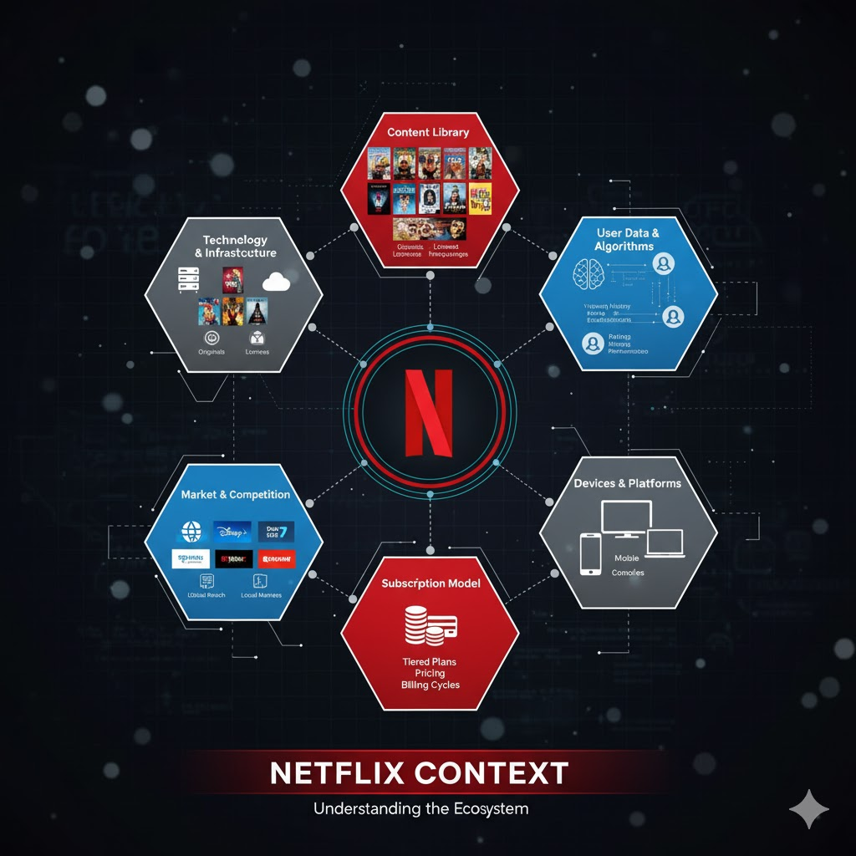
Бизнес шинжилгээний цөм ойлголт: НӨХЦӨЛ БАЙДАЛ
Өөрчлөлтөд нөлөөлж буй, өөрчлөлтөөс хамаарч буй болон тухайн өөрчлөлтийг ойлгоход туслах орчны нөхцөл байдал.
Нөхцөл байдал нь өөрчлөлттэй холбоотой хүрээлэн буй орчин дахь бүхий л зүйлийг багтаадаг. Үүнд байгууллагын соёл, хандлага, итгэл үнэмшил, өрсөлдөгчид, хүн ам зүй, засгийн газар, дэд бүтэц, технологи, цаг агаар зэрэг маш олон хүчин зүйлс хамаарна.
Дотоод: Байгууллагын соёл, төсөв, ажилтнуудын мэдлэг, одоогийн дэд бүтэц, процесс зэрэг багтана.
Гадаад: Хууль тогтоомж, эдийн засаг, өрсөлдөгчдийн үйлдэл, техник технологийн хөгжил, зах зээлийн хандлага зэрэг орно.
Source: Netflix context, AI generated image
Notes:
Шинжилгээний ач холбогдол: Бизнес шинжээчид аливаа өөрчлөлтийн стратегийг боловсруулахдаа байгууллагын нөхцөл байдлыг заавал харгалзан үздэг. Хэрэв нөхцөл байдал өөрчлөгдвөл тухайн шийдэл "үнэ цэнэ"-гүй болох эрсдэлтэй байдаг тул нөхцөл байдлыг байнга хянаж, үнэлэх шаардлагатай.
Мэдээллийн хэлбэр: Шинжээч нь нөхцөл байдлыг бүх оролцогч талуудад ойлгомжтой, ашиглах боломжтой хэлбэрээр (загварчлал, тайлбар гэх мэт) тодорхойлж, дүрсэлдэг.
Бусад ойлголттой харилцан хамаарах нь: Нөхцөл байдал нь өөрчлөлт, хэрэгцээ, шийдэл, оролцогч тал болон үнэ цэн гэсэн бусад таван ойлголтыг тодорхойлоход чухал үүрэг гүйцэтгэдэг. Жишээлбэл, шийдлийн үр ашгийг хэмжих үзүүлэлтүүдийг тогтоохдоо нөхцөл байдлыг харгалзан үздэг.

Slide 27

Бизнес шинжилгээний цөм ойлголт: ШИЙДЭЛ
Тодорхой нөхцөл байдалд нэг буюу хэд хэдэн хэрэгцээг хангах арга зам юм. Шийдэл нь оролцогч талуудад тулгарч буй асуудлыг шийдвэрлэх эсвэл тэдэнд олгож буй боломжийг ашиглах замаар хэрэгцээг хангадаг.
Шийдлийн талаарх гол агуулгуудыг эх сурвалжуудад дараах байдлаар дэлгэрүүлсэн байна:
  Цогц бүрэлдэхүүн: Шийдэл нь зөвхөн мэдээллийн технологийн (МТ) систем биш бөгөөд дараах элементүүдийн нэгдэл байдаг:
  Чадамж: Шинэ систем, техник хангамж, машин механизм.
  Процесс: Ажлын шинэ дараалал, дүрэм журам.
  Хүмүүс: Ажилтнуудын шинэ ур чадвар, хандлага.
$$Business Need + Capabilities + Context = Solution$$
Notes:
Дизайнтай холбогдох нь: Дизайн (Design) нь тухайн шийдлийн ашиглаж болох дүрслэл буюу загвар юм. Дизайн нь шийдлийг бодитоор бүтээхээс өмнө түүнээс ямар үнэ цэнийг хэрхэн хүртэж болохыг ойлгоход төвлөрдөг.
Бизнес шинжилгээний мэдлэгийн хүрээнд:
Стратегийн шинжилгээний үед: Өөрчлөлтийн стратегийг боловсруулахдаа шийдлийн цар хүрээг (solution scope) тодорхойлж, хил хязгаарыг тогтоодог.
Шаардлагын шинжилгээ ба дизайны тодорхойлолтын үед: Хэрэгцээг хангах боломжит шийдлийн хувилбаруудыг (solution options) тодорхойлж, хамгийн их үнэ цэнэ авчрах хувилбарыг сонгон санал болгодог.
Шийдлийн үнэлгээний үед: Хэрэгжсэн шийдэл эсвэл түүний бүрэлдэхүүн хэсэг нь хэрэгцээг хэрхэн хангаж байгааг үнэлж, яагаад төлөвлөсөн үнэ цэнийг өгч чадахгүй байгаа шалтгаан буюу хязгаарлалтуудыг шинжилдэг.
Харилцан хамаарал: Шийдэл нь BACCM™-ийн бусад таван ойлголтоор (Өөрчлөлт, Хэрэгцээ, Оролцогч тал, Үнэ цэн, Нөхцөл байдал) тодорхойлогддог бөгөөд эдгээр нь бүгд адил ач холбогдолтой. Хэрэв эдгээр таван хүчин зүйлийн аль нэг нь өөрчлөгдвөл шийдлийг дахин үнэлэх шаардлагатай болдог.

Slide 28
Бизнес шинжилгээний цөм ойлголт: ҮНЭ ЦЭН
Тодорхой нөхцөл байдлын хүрээнд оролцогч талуудад өгч буй ач холбогдол, хэрэгцээ эсвэл ашиг тус юм.
Potential Value: Төсөл эхлэхэд төсөөлж буй боломжит үнэ цэн.
Actual Value: Төсөл хэрэгжиж дуусахад бодитоор хэрэгжсэн байдал. Үр ашиг, орлого, сайжруулалт гэж харж болохоос гадна алдагдал, эрсдэл, зардал хэлбэрээр үнэ цэн буурах (decrease in value) тохиолдол ч байдаг
Бизнесийн үнэ цэн нь шийдлээс хүртэх ашиг тусаас зардлыг хассантай тэнцүү байна (Бизнесийнүнэцэн=Ашиг−Зардал)
Category | Тодорхойлолт | Жишээ
Биет үнэ цэн | Шууд хэмжигдэхүйц бөгөөд ихэвчлэн мөнгөн дүнгээр илэрхийлэгддэг | Ашиг, орлого нэмэгдэх, зардлаа хэмнэх, бэлэн мөнгөний хөрөнгө, хувьцаа гэх мэт
Биет бус үнэ цэн | Шууд бус замаар хэмжигддэг, ихэвчлэн сэдэлжүүлэх шинж чанартай байдаг | Байгууллагын нэр хүнд, ажилтнуудын ажлын идэвх (morale), брэндийг таниулах, хэрэглэгчийн сэтгэл ханамж
Харьцангуй ба Үнэмлэхүй үнэ цэн | Үнэ цэнийг үнэмлэхүй тоогоор илэрхийлж болох ч ихэнх тохиолдолд харьцангуй байдлаар (нэг шийдэл нь нөгөөгөөсөө илүү үнэ цэнэтэй эсэх) үнэлдэг
Notes:
Бизнесийн үнэ цэнийг тодорхойлох үндсэн зарчим:
Томьёолол: Бизнесийн үнэ цэн нь шийдлээс хүртэх ашиг тусаас зардлыг хассантай тэнцүү байна (Бизнесийнүнэцэн=Ашиг−Зардал).
Эрсдэлийн нөлөө: Эрсдэл нь өөрчлөлт, шийдэл эсвэл байгууллагын үнэ цэнэд тодорхойгүй байдал үүсгэж, сөрөг нөлөө үзүүлж болзошгүй хүчин зүйл юм.
Нөхцөл байдлын хамаарал: Үнэ цэн нь тухайн нөхцөл байдлаас шууд хамаардаг. Хэрэв нөхцөл байдал өөрчлөгдвөл (жишээ нь: шинэ хууль дүрэм гарах, өрсөлдөөн нэмэгдэх) тухайн шийдэл үнэ цэнээ алдах эрсдэлтэй.
Бизнес шинжээчийн үүрэг нь аливаа өөрчлөлтийн стратегийг боловсруулахдаа тухайн шийдэл оролцогч талуудад хангалттай үнэ цэн авчирч чадах эсэхийг шинжлэх, боломжит хувилбаруудаас хамгийн их үнэ цэнэтэйг нь сонгон санал болгох явдал юм. Шийдлийг хэрэгжүүлсний дараа шинжээч нь бодит үнэ цэн (actual value) хүрсэн эсэхийг үнэлж, үнэ цэнийг бүрэн хүртэхэд саад болж буй хязгаарлалтуудыг арилгах зөвлөмж гаргадаг.

Slide 29
Бизнес шинжилгээний цөм ойлголт: ӨӨРЧЛӨЛТ
Хэрэгцээг хангахын тулд хэрэгжүүлж буй өөрчлөн байгуулах үйл ажиллагаа юм. Өөрчлөлт нь байгууллагыг одоогийн байдлаас (As-is) ирээдүйн хүсэмжит байдал (To-be) рүү шилжүүлэхэд чиглэдэг.
Өөрчлөлтийн цогц шинж чанар (POPIT загвар): Бизнес шинжилгээний хүрээнд өөрчлөлт нь зөвхөн программ хангамж нэвтрүүлэх төдий зүйл биш бөгөөд дараах дөрвөн салбарыг хамарсан цогц (holistic) хандлагатай байх ёстой
Өөрчлөлтийн сэтгэл зүйн нөлөө (SARAH загвар): Аливаа өөрчлөлт нь ажилтнуудад сэтгэл зүйн тодорхой үе шатуудыг дагуулдаг бөгөөд үүнийг SARAH загвар-аар тайлбарладаг:
Shock (Цочирдол): Өөрчлөлтийн тухай мэдээг анх сонсоход үүсэх хариу үйлдэл.
Anger (Уур бухимдал): Өөрчлөлт өөрт нь яаж нөлөөлөхийг ойлгож эхлэхэд үүсэх дургүйцэл.
Rejection (Үгүйсгэх): Хуучин байдалдаа үлдэхийг хүсэж, шинэ зүйлийг эсэргүүцэх.
Acceptance (Хүлээн зөвшөөрөх): Өөрчлөлт зайлшгүй гэдгийг ойлгож, дасан зохицож эхлэх.
Hope (Найдах): Өөрчлөлтийн үр дүнд эерэг ашиг тус гарна гэдэгт итгэх.
Notes:
3. Өөрчлөлтийг хүргэх ба удирдах
Бизнес шинжээч нь өөрчлөлтийг төлөвлөхөөс эхлээд үр ашгийг хүртэх хүртэлх бүх шатанд оролцдог:
Өөрчлөлтийн хэрэгцээг тодорхойлох: Асуудлын үндсэн шалтгааныг олж тогтоох.
Шийдлийн сонголтуудыг үнэлэх: Техник, бизнес болон санхүүгийн хувьд боломжтой хувилбаруудыг боловсруулах.
Өөрчлөлтийн хяналт (Change Control): Шаардлагад орж буй өөрчлөлтүүдийг эмх цэгцтэй удирдах, нөлөөллийн шинжилгээ хийх (Impact Analysis).
Өөрчлөлтийн мөчлөг: Өөрчлөлт нь Зохицол (Alignment), Тодорхойлолт (Definition), Загвар (Design), Хэрэгжүүлэлт (Implementation), Үр ашиг хүртэх (Realisation) гэсэн үе шатуудыг дамждаг.
Товчхондоо, өөрчлөлт нь байгууллагын стратегийн зорилтод нийцсэн, оролцогч талуудад бодит үнэ цэн (Value) авчрахуйц, нөхцөл байдалдаа (Context) тохирсон байх ёстой.

Slide 30
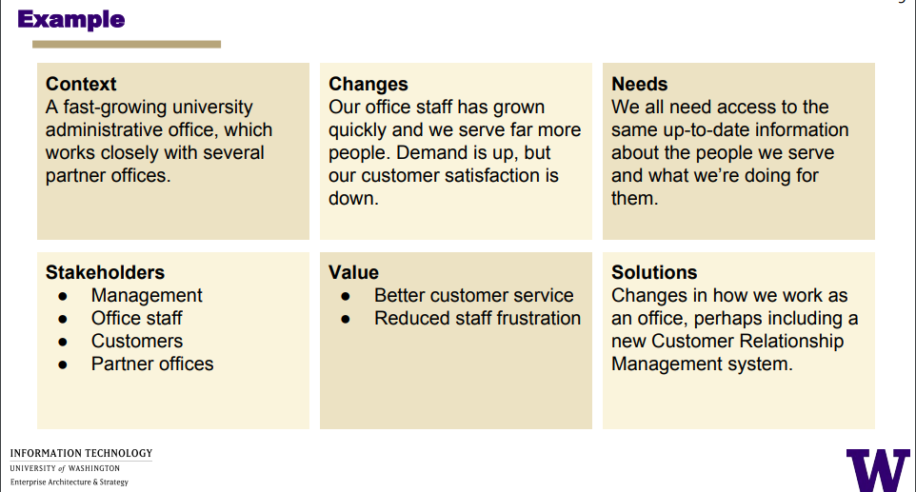
Source: Using Business Analysis to Meet IT Challenges, UW Tech Talks February 14, 2018 Piet Niederhausen

Slide 31
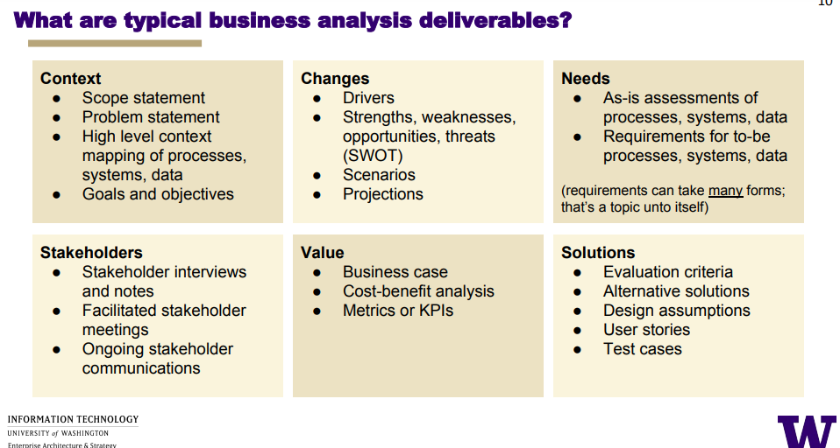
Source: Using Business Analysis to Meet IT Challenges, UW Tech Talks February 14, 2018 Piet Niederhausen

Slide 32
Бизнесийн шинжилгээ ямар хувь нэмэр оруулдаг вэ?
Ангилал | Үзүүлэлт | Бизнесийн шинжилгээг сайн хийснээр | Бизнесийн шинжилгээ хангалтгүй хийгдсэнээр
СТРАТЕГИ | Нөхцөл байдал | Нөхцөл байдлыг сайтар ойлгосноор зөв хүчин чармайлт гаргаж, ажлын цар хүрээг зөв тодорхойлно. | Буруу зүйлд хүч хөдөлмөрөө дэмий үрнэ; өөр стратеги сонгосон бол илүү их амжилтад хүрэх боломжтой байсан.
 | Өөрчлөлтүүд | Өөрчлөлтийн үндсэн шалтгааныг ойлгосноор бодит хэрэгцээг зөв тодорхойлно. | Чухал өөрчлөлтүүдийг анхааралгүй орхино; буруу өөрчлөлтүүдтэй ажиллахад хүч хөдөлмөрөө дэмий үрнэ.
ТӨЛӨВЛӨЛТ | Үнэ цэн | Хийж буй ажлын хүлээгдэж буй үнэ цэнийг сайтар ойлгох бөгөөд энэ нь байгууллагад боломжийн (үр ашигтай) байна. | Хөрөнгө оруулалтын өгөөж тодорхой бус; оролцогч талууд зөрчилдөөнтэй хүлээлттэй байна.
 | Оролцогч талууд | Зөв оролцогч талуудыг татан оролцуулж, тэдний мэдээлэл, зорилгыг тусгана. | Чухал оролцогч талуудыг орхигдуулна; тэдний мэдээлэл эсвэл зорилго хангалттай тусгагдахгүй.
ШИЙДЭЛ | Хэрэгцээ | Бодит хэрэгцээг ойлгосноор ажил нь зөв асуудлыг шийдвэрлэхэд чиглэнэ. | Байгууллагын бодит хэрэгцээнд нийцэхгүй шийдэлд хүч хөдөлмөрөө дэмий үрнэ.
 | Шийдэл | Тохиромжтой шийдлийг сонгож, загварчилж, туршиж, сайн дэмжлэг үзүүлнэ. | Шийдэл нь бодит хэрэгцээг хангахгүй; турших, ажиллуулах эсвэл дэмжлэг үзүүлэхэд хүндрэлтэй эсвэл зардал өндөртэй байна.
Source: Using Business Analysis to Meet IT Challenges, UW Tech Talks February 14, 2018 Piet Niederhausen

Slide 33
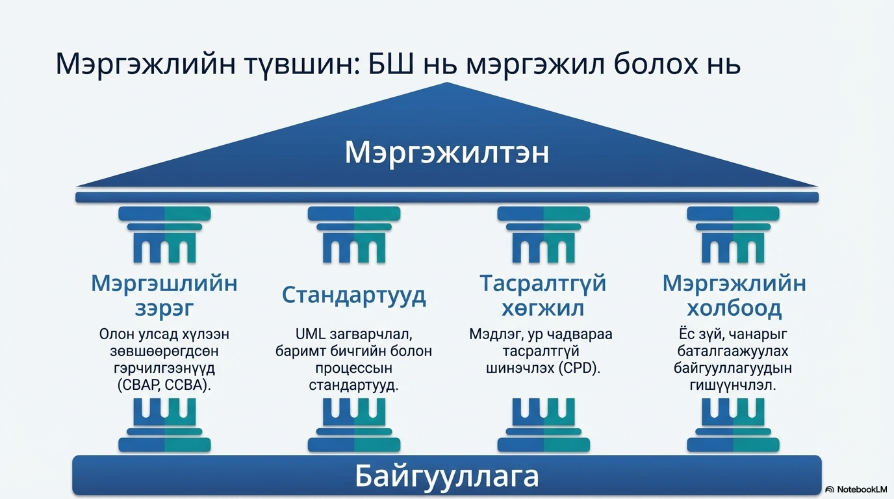
Source: Business professional, AI generated image

Slide 34
Хичээлийн дүгнэлт
Үүсэл ба хөгжил: Мэдээллийн технологийн (МТ) хөрөнгө оруулалт нь бизнесийн бодит үр ашгийг өгөхгүй байсан, мөн аутсорсинг хийх үед бизнес болон хөгжүүлэлтийн багийн хооронд харилцааны ангал үүссэн зэрэг нь БШ-ны салбар бие даан хөгжих гол шалтгаан болжээ
Холитик (цогц) хандлага ба POPIT загвар: Бизнесийн асуудлыг шийдвэрлэхдээ зөвхөн технологийг бус, Процесс, Хүмүүс, Байгууллага, Мэдээлэл ба Технологийг (POPIT) харилцан хамаарал дунд нь цогцоор нь авч үзэх нь амжилтын үндэс гэдгийг онцолсон
Шинжээчийн үүрэг хариуцлага: Бизнесийн шинжээч нь асуудлын шинж тэмдэгтэй бус, харин үндсэн шалтгаантай (root causes) ажиллаж, боломжит бүх хувилбаруудыг үнэлэн, байгууллагын стратегийн зорилтод нийцсэн шийдлийг санал болгох үүрэгтэй
Бизнесийн шинжилгээний төлөвшлийн загвар (BAMM): Байгууллага дахь БШ-ны чиг үүрэг нь анхдагч түвшин буюу МТ системийг сайжруулахаас эхлээд, процессыг оновчлох, улмаар стратегийн түвшинд бизнесийн үнэ цэнийг нэмэгдүүлэх хүртэл гурван үе шаттайгаар төлөвшдөг
BACCM™ (Бизнес шинжилгээний үндсэн ойлголтын загвар) нь бизнес шинжилгээний мөн чанарыг тодорхойлдог зургаан цөм ойлголтын харилцан хамаарлыг харуулдаг.

Slide 35
Нэмэлт унших материал
Business Analysis Techniques: 99 essential tools for success (James Cadle, Debra Paul and Paul Turner): Бизнесийн шинжилгээний явцад ашиглагддаг 99 чухал арга хэрэгсэл, техникийг дэлгэрэнгүй тайлбарласан практик гарын авлага юм.
Business Analysis Body of Knowledge (BABOK Guide) (IIBA): Олон улсын бизнесийн шинжилгээний хүрээлэнгээс гаргасан, энэ салбарын мэргэжилтнүүдийн мөрдөх үндсэн стандарт болон мэдлэгийн цогц сан юм.
Exploring Corporate Strategy (G. Johnson, K. Scholes and R. Whittington): Байгууллагын стратеги, түүнийг боловсруулах болон хэрэгжүүлэх арга замуудын талаарх гүнзгийрүүлсэн онолын болон практик мэдлэг олгоно.
Mastering the Requirements Process (S. Robertson and J. Robertson): Системийн шаардлагыг зөв тодорхойлох, боловсруулах үйл явцыг хэрхэн үр дүнтэй удирдах талаарх мэргэжлийн зааварчилгааг агуулсан.
Agile Project Management with Scrum (K. Schwaber): Орчин үеийн Agile арга зүй болон Scrum фреймворкийг ашиглан төслийг хэрхэн уян хатан, үр дүнтэй удирдах талаарх үндсэн гарын авлага юм.

Slide 36
Ашигласан эх сурвалж
Paul, D., Cadle, J., & Yeates, D. (2014). Business Analysis (3rd ed.). BCS, The Chartered Institute for IT.
International Institute of Business Analysis (IIBA). (2015). A Guide to the Business Analysis Body of Knowledge (BABOK Guide) (3rd ed.). IIBA.
Roberts, S. (2025). "Business Analysis Framework: What it is, Techniques, and Elements." The Knowledge Academy. Retrieved from https://www.theknowledgeacademy.com
AdaptiveUS. (2025). "Mastering Business Analysis Methodologies in 2025." Retrieved from https://www.adaptiveus.com
StrategyDriven. (2025). "Top 8 Business Analysis Methodologies Every Analyst Should Know in 2025." Retrieved from https://www.strategydriven.com
Santa Clara University. (2025). "Business Analysis Framework: Key Techniques and Tips." SCU Online Degrees.
Hurix Digital. (2025). "Business Analysis Frameworks and Methodologies: Tools for Effective Requirements Gathering and Analysis."
BA Coach. (2021). "Business Analysis Framework - BABOK Guide." Retrieved from https://bacoach.nl
Lopena, C. (2023). "Business Analysis Frameworks and Methodologies, The Top Five." LinkedIn Pulse.
Fortune Business Insights. (2024). "Big Data Analytics Market Size, Share & COVID-19 Impact Analysis."
Ward, J. & Daniel, E. (2012). Benefits Management: Delivering Value from IS and IT Investments. Wiley, Chichester.
Cadle, J., Paul, D., & Turner, P. (2014). Business Analysis Techniques: 99 essential tools for success (2nd ed.). BCS, Swindon.
Pohl, K. & Rupp, C. (2011). Requirements Engineering Fundamentals. Rocky Nook.
Cohn, M. (2004). User Stories Applied: For Agile Software Development. Addison-Wesley.
Kerzner, H. (2017). Project Management: A Systems Approach to Planning, Scheduling, and Controlling (12th ed.). Wiley.

